Slide 1
Муниципальное бюджетное дошкольное образовательное учреждение «Детский сад N11»
ПРОЕКТ
по патриотическому воспитанию
«Ленинград - город - герой»
Разработала: воспитатель
Мурушкина Евгения Алексеевна
Сасово, 2019г.

Slide 2
Цель: ознакомление детей с историей города-героя Ленинграда, с героизмом людей, переживших блокаду.
Задачи:
Образовательные:
-познакомить с историей города во время Великой Отечественной войны посредством рассказа педагога;
-дать детям знания об исторических событиях блокадного Ленинграда;
-знакомство с современными достопримечательностями Санкт- Петербурга.
2. Развивающие:
-содействовать развитию гражданских качеств личности, патриотизма, национального самосознания;
-закрепить умение детей собирать целое изображение из частей.
3. Воспитательные:
-способствовать воспитанию сочувствия, сопереживания;
-способствовать формированию гордости за свою Родину посредством
содержания всего занятия.

Slide 3
Основные направления развития детей
Речевое развитие
Социально - коммуникативное развитие
Художественно-эстетическое развитие
Познавательное развитие
Физическое развитие

Slide 4
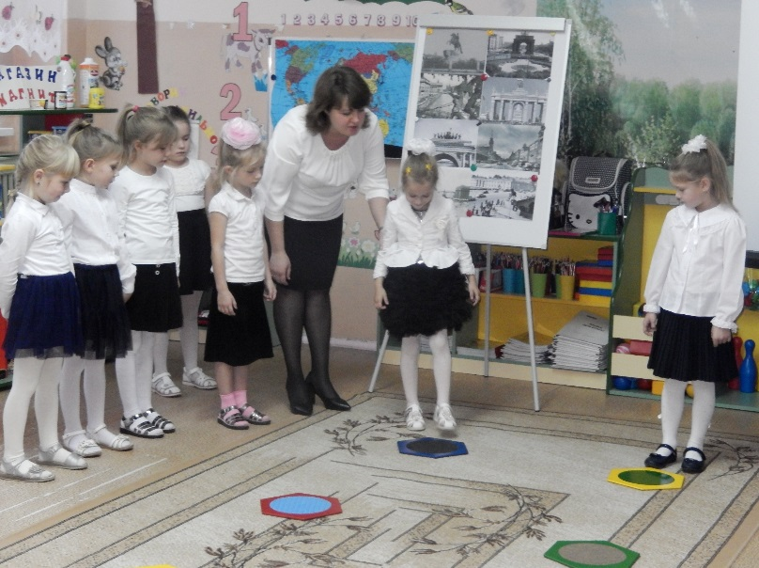
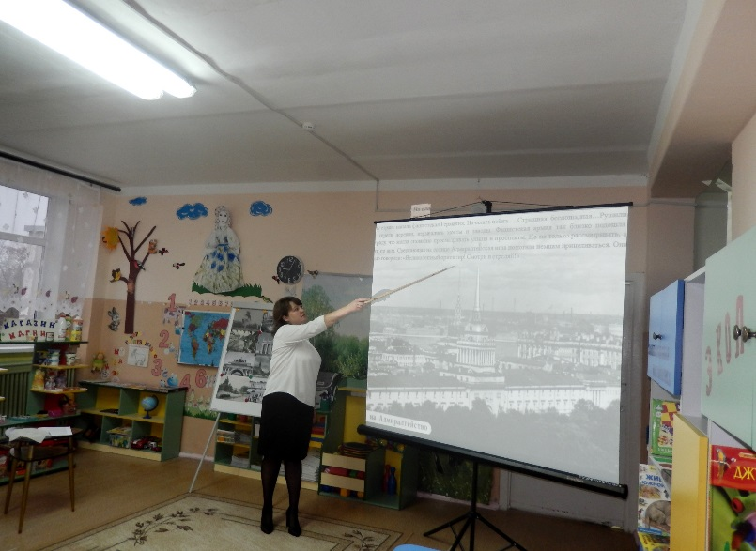
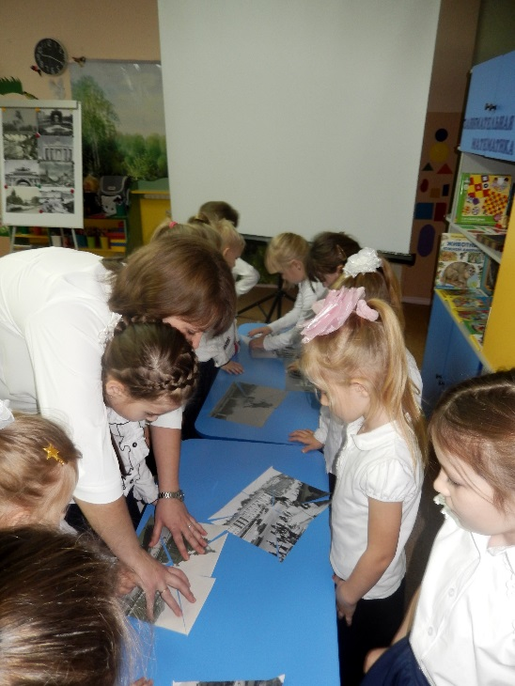
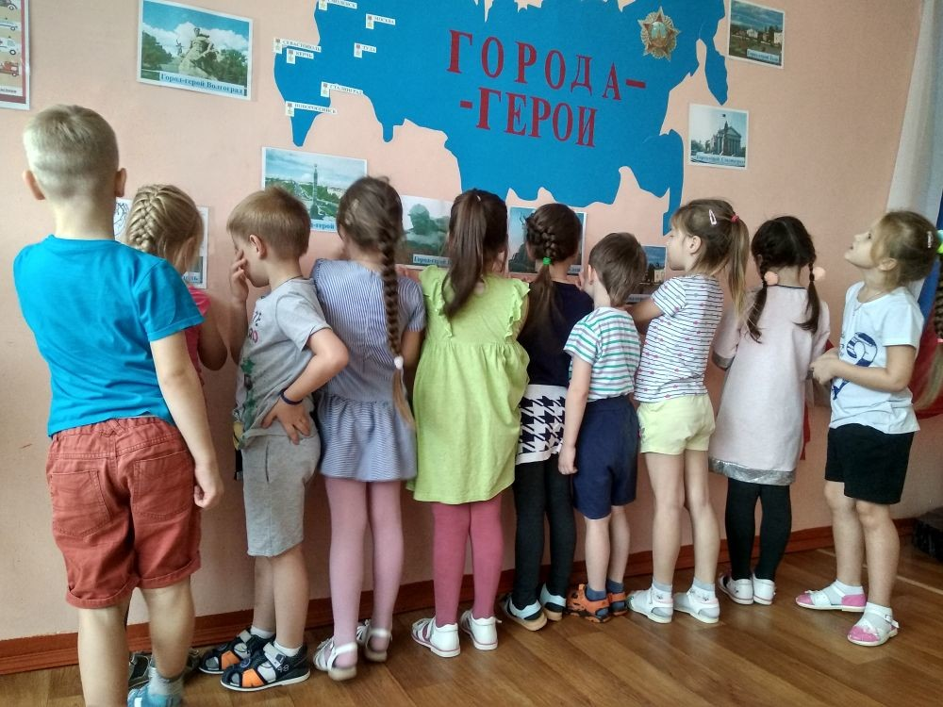
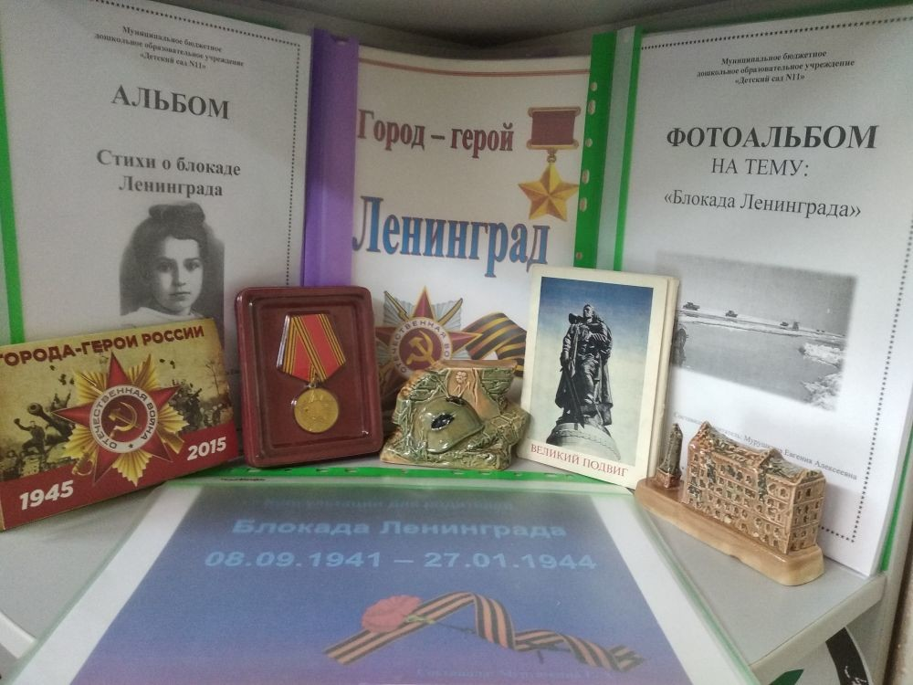
Вся работа была проведена через пять областей ФГОС
Познавательное развитие
Речевое развитие

Slide 5
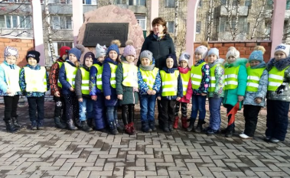
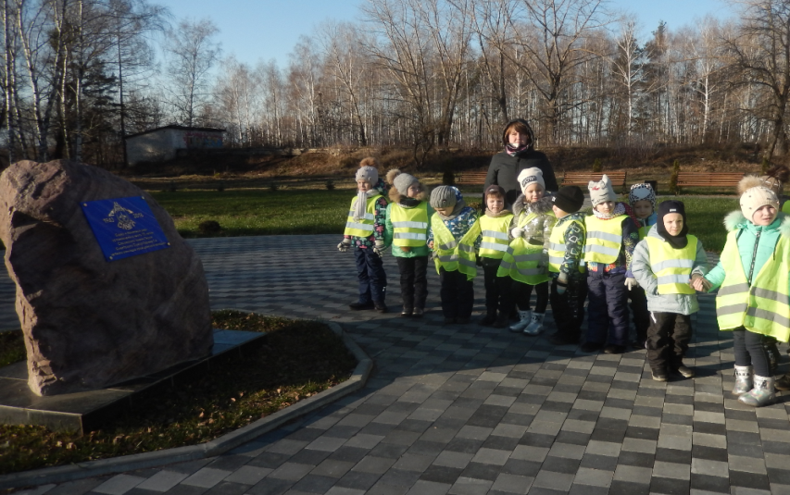
Социально - коммуникативное развитие

Slide 6
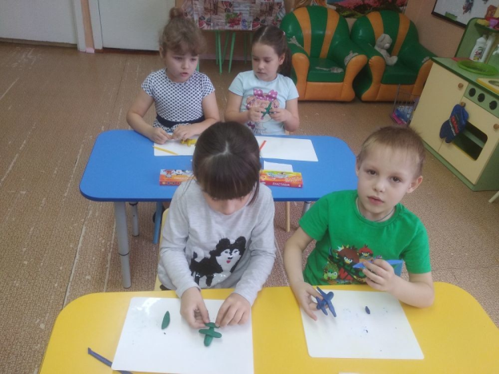
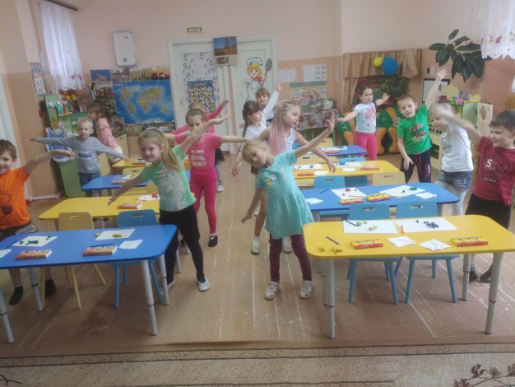
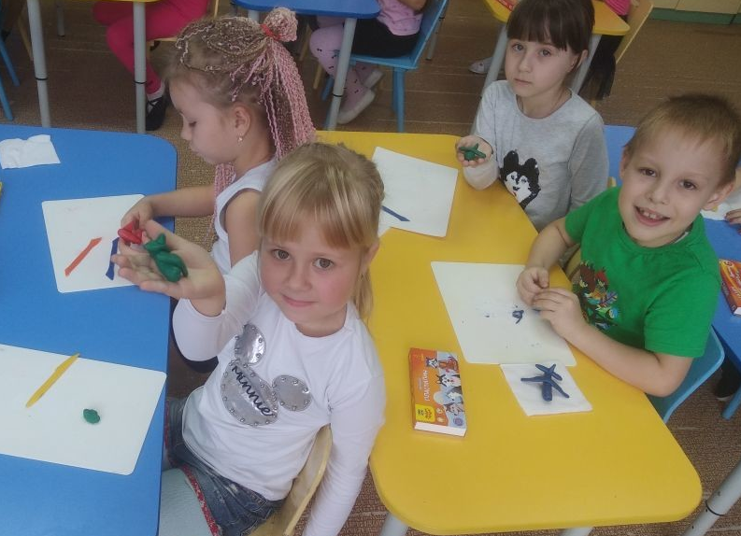
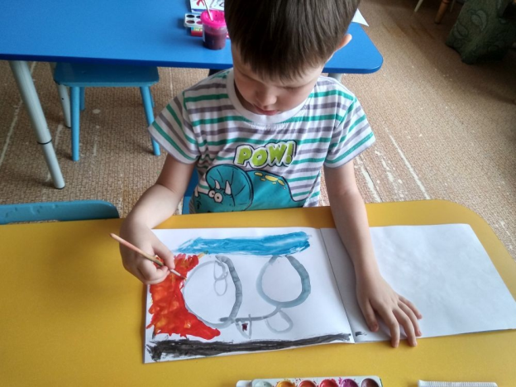
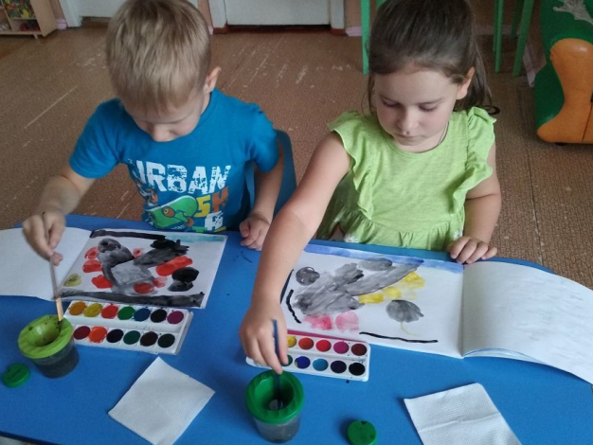
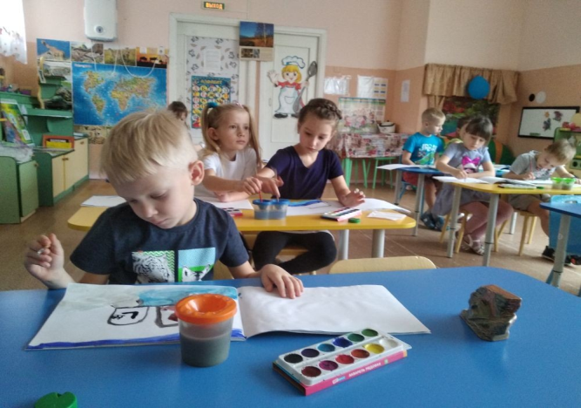
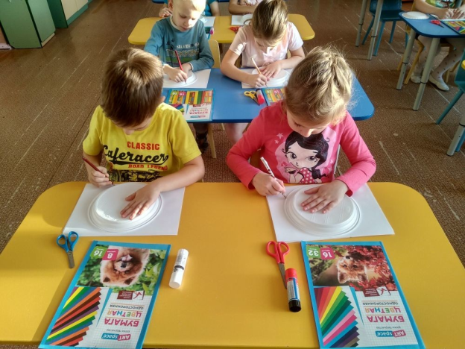
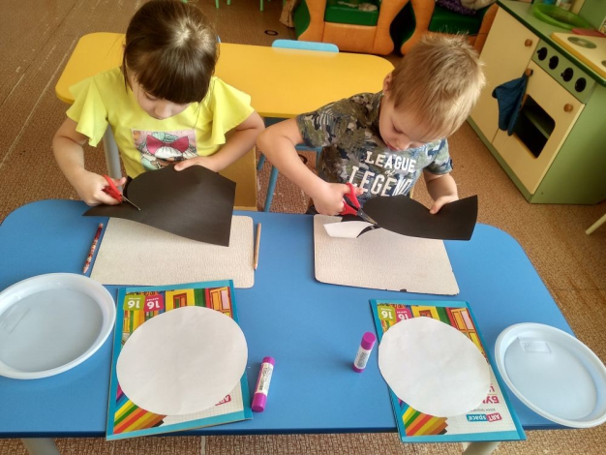
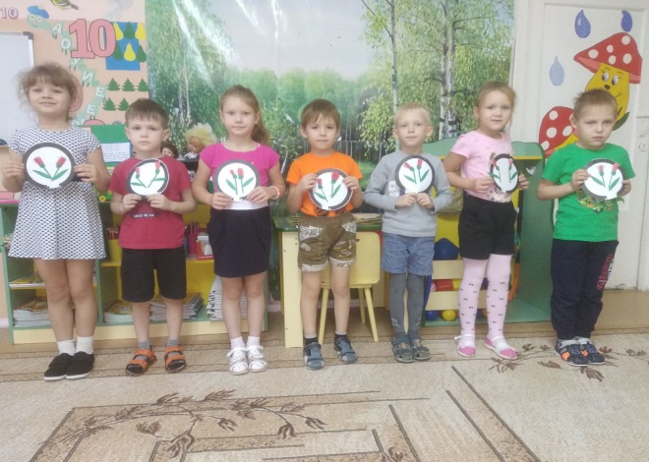
Художественно-эстетическое развитие

Slide 7
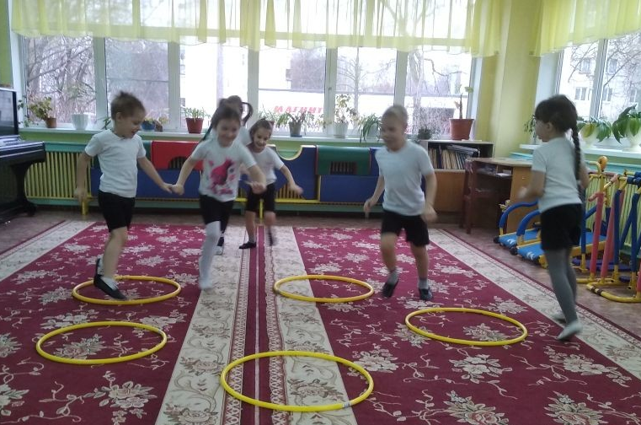
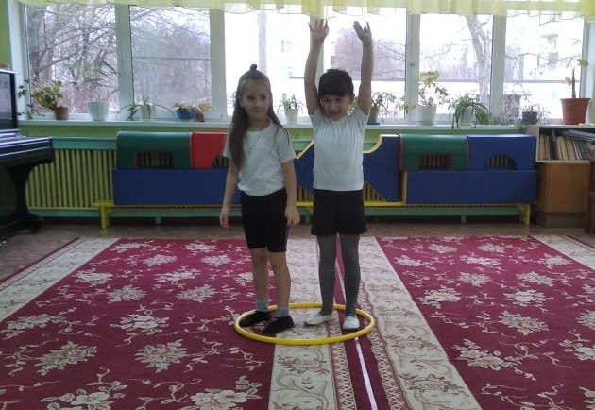
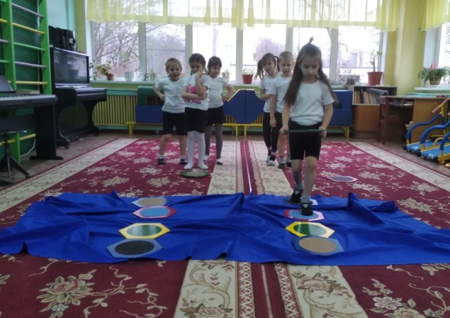
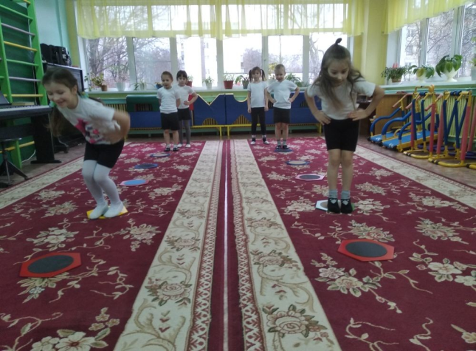
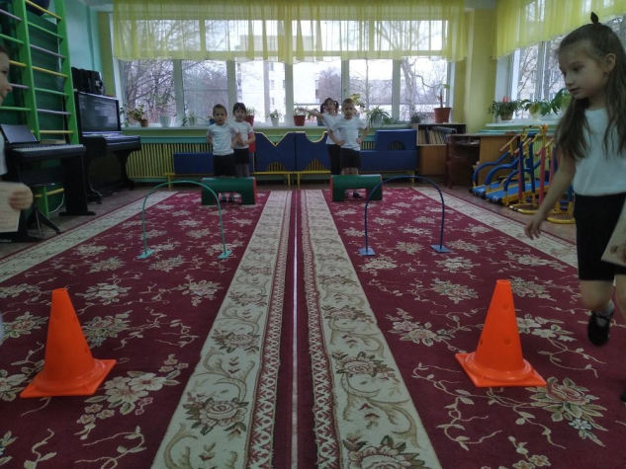
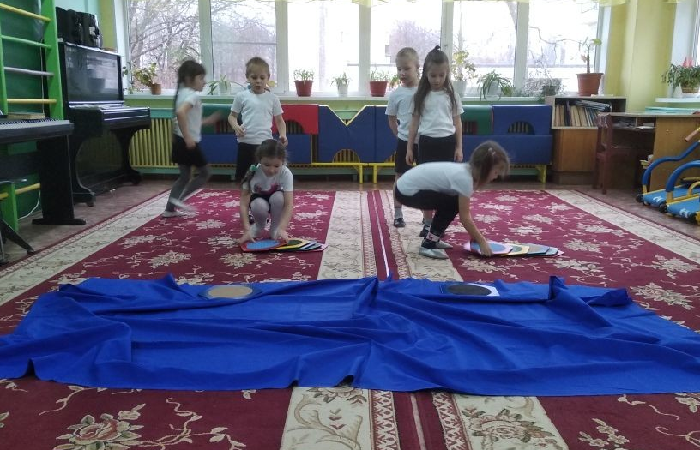
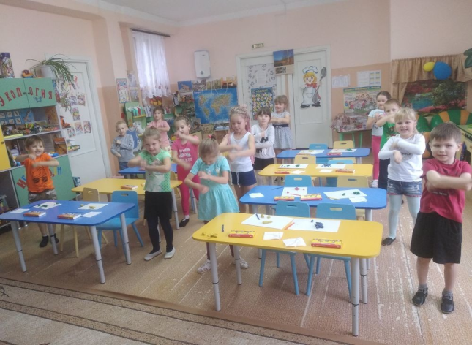
Физическое развитие

Slide 8
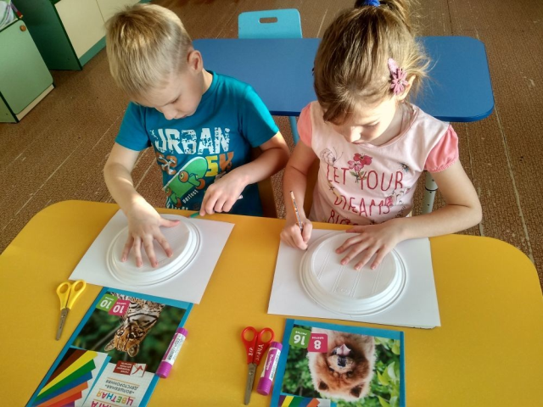
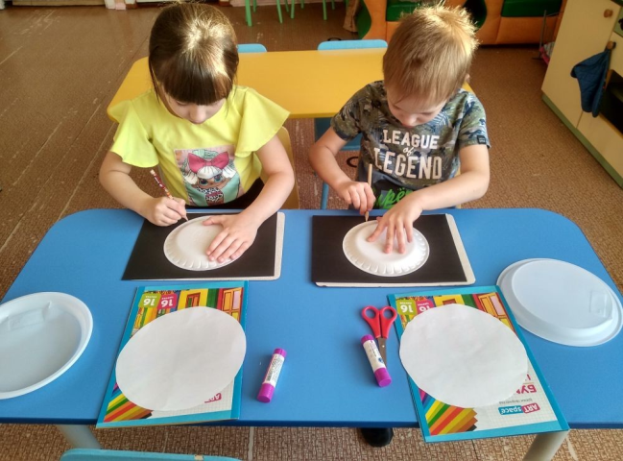
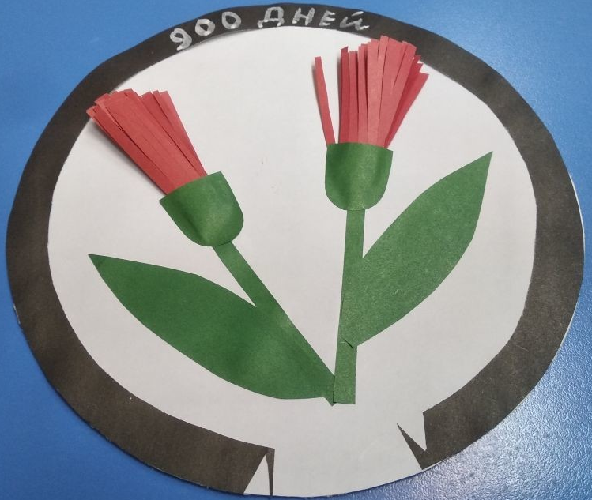
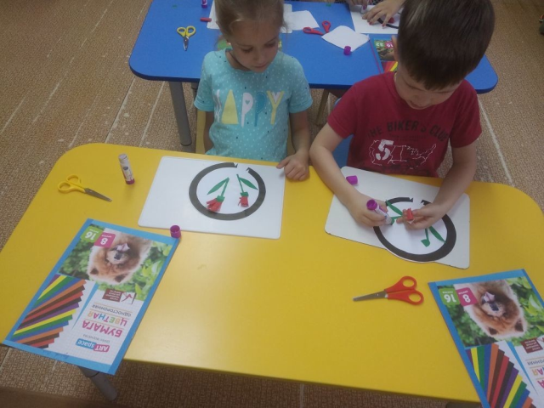
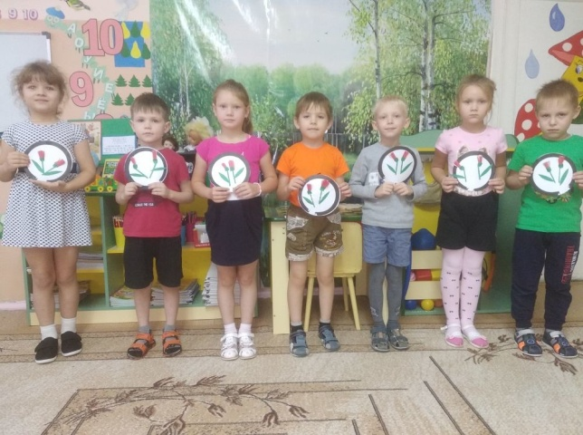
Мастер класс для детей «900 дней»

Slide 9
Дети нашей группы учувствовали во всероссийском конкурсе «БЫЛА ВОЙНА…»

Slide 10
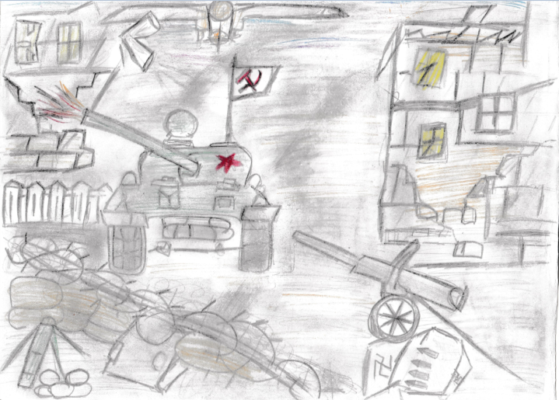
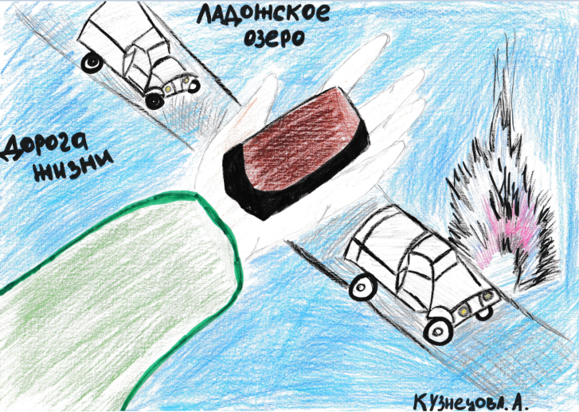
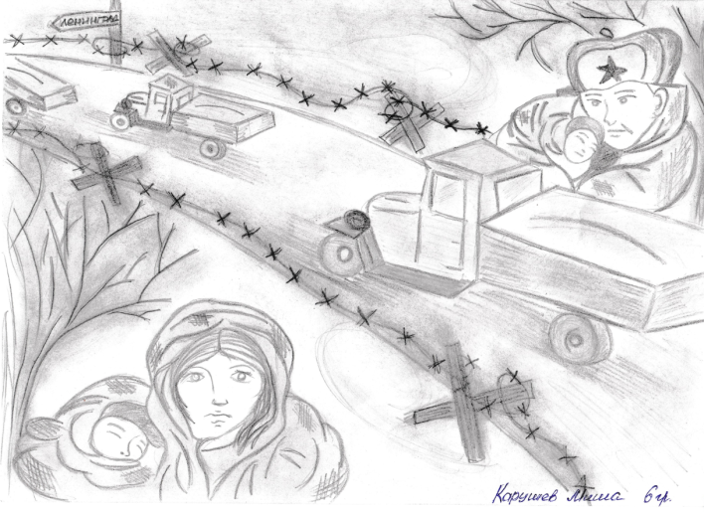
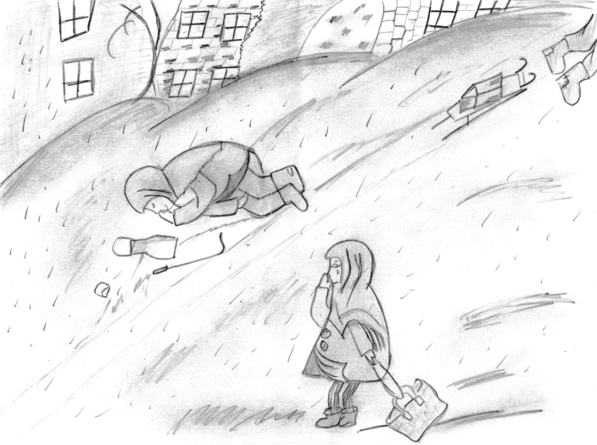
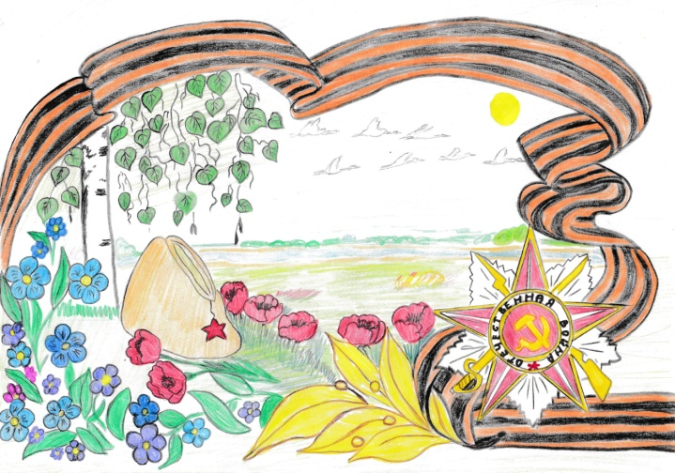
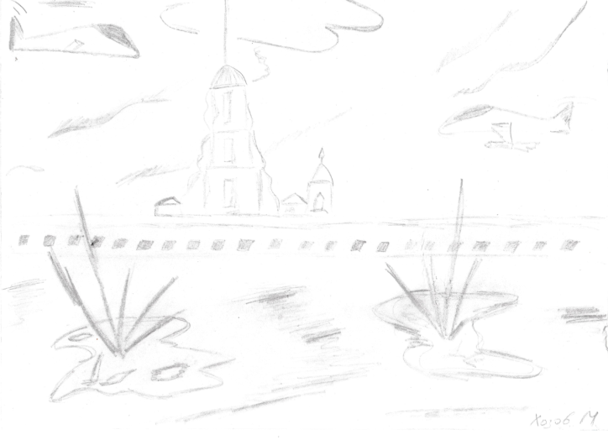
Работа с родителями. Выставка рисунков «Блокада Ленинграда»

Slide 11
!

